Slide 1
本课程由【蚂蚁期末】团队研发上线，需要讲义请后台回复“讲义”，感谢您的关注和支持！
《大学物理》期末四小时速成课程——静电场
序号 | 考点 | 难度
1 | 静电场与库仑定律
2 | 电场强度
3 | 电通量与高斯定理
4 | 环路定理
5 | 电势

Slide 2
静电场
相对观察者静止的电荷所激发的电场
电荷
在一个孤立系统中总电荷量是不变的。即在任何时刻系统中的正电荷与负电荷的代数和保持不变，这称为电荷守恒定律。
电荷的电量与它的运动状态无关

Slide 3
库仑定律
1. 点电荷
当带电体的大小、形状 与带电体间的距离相比可以忽略时,就可把带电体视为一个带电的几何点。
(一种理想模型)
2. 库仑定律
处在静止状态的两个点电荷，在真空（空气）中的相互作用力的大小，与每个点电荷的电量成正比，与两个点电荷间距离的平方成反比，作用力的方向沿着两个点电荷的连线。
电荷q₁ 对q₂ 的作用力F₂₁

Slide 4
库仑力(电场力)的叠加
q₃ 受的力：
对n个点电荷：
对电荷连续分布的带电体
r
Q

Slide 5
电场强度
定义：
电场中某点的电场强度的大小等于单位电荷在该点受力的大小，其方向为正电荷在该点受力的方向。
P
点电荷的电场
连续分布带电体
λ: 线密度
σ: 面密度
ρ: 体密度

Slide 6
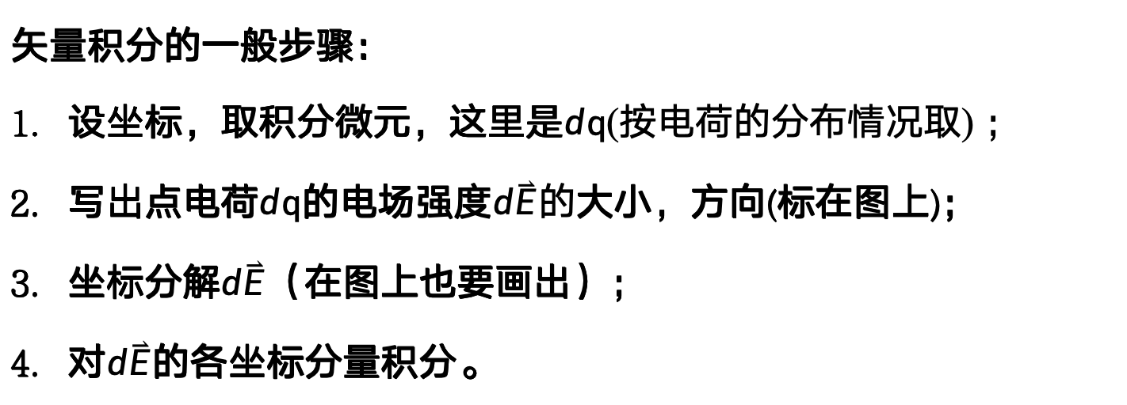
矢量积分的一般步骤：
设坐标，取积分微元，这里是$dq$(按电荷的分布情况取) ；
写出点电荷$dq$的电场强度$d\overset{⃑}{E}的$大小，方向(标在图上)；
坐标分解$d\overset{⃑}{E}$（在图上也要画出）；
对$d\overset{⃑}{E}$的各坐标分量积分。

Slide 7
例
长为L的均匀带电直杆，电荷线密度为λ
求
它在空间一点P产生的电场强度（P点到杆的垂直距离为a)
解
y
P
由图上的几何关系
r
a
θ₁
θ
θ₂
dq
O
x

Slide 8
讨论
(1) a >> L 杆可以看成点电荷
y
P
(2) 无限长直导线
r
a
θ₁
θ
θ₂
dq
O
x

Slide 9
例
半径为R 的均匀带电细圆环，带电量为q
求
x
圆环轴线上任一点P 的电场强度
解
P
r
θ
R
O
dq
圆环上电荷分布关于x 轴对称

Slide 10
讨论
x
(1) 当 x = 0（即P点在圆环中心处）时，
P
r
θ
(2) 当 x>>R 时
R
O
可以把带电圆环视为一个点电荷
dq

Slide 11
例
面密度为 σ 的圆板在轴线上任一点的电场强度
解
（用上个例子的结论，积分微元取圆环）
x
P
r
O
R
(这个式子可写可不写)

Slide 12
例
已知圆环带电量为q ，杆的线密度为λ ，长为L
求
杆对圆环的作用力
R
解
q
L
圆环在 dq 处产生的电场
O
x

Slide 13
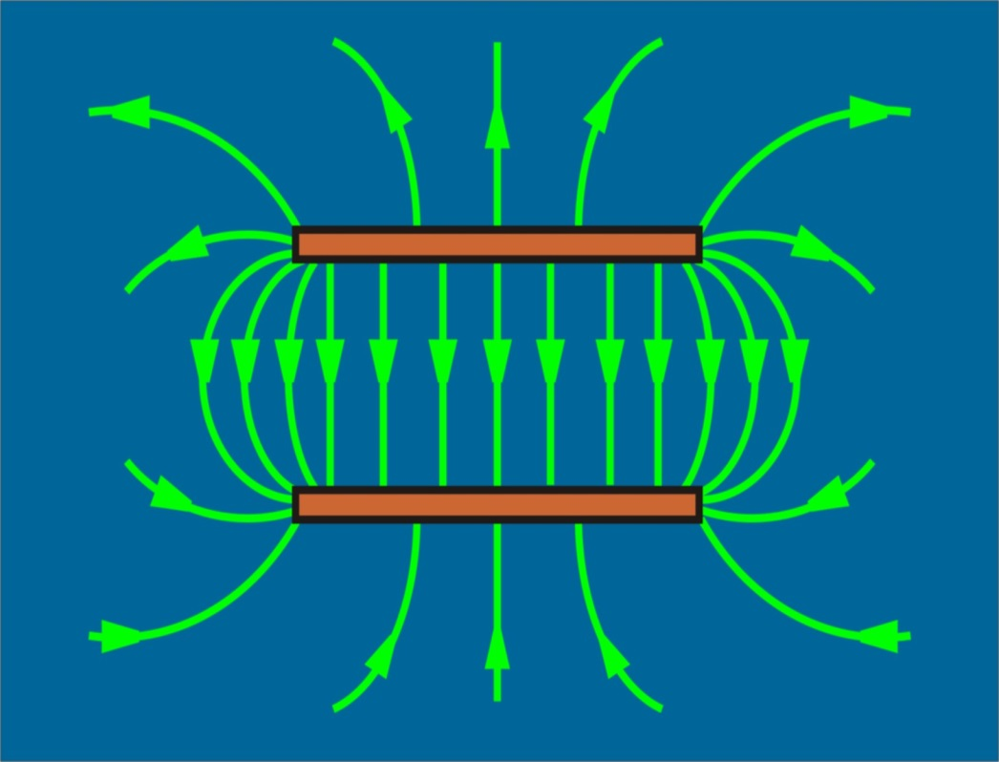
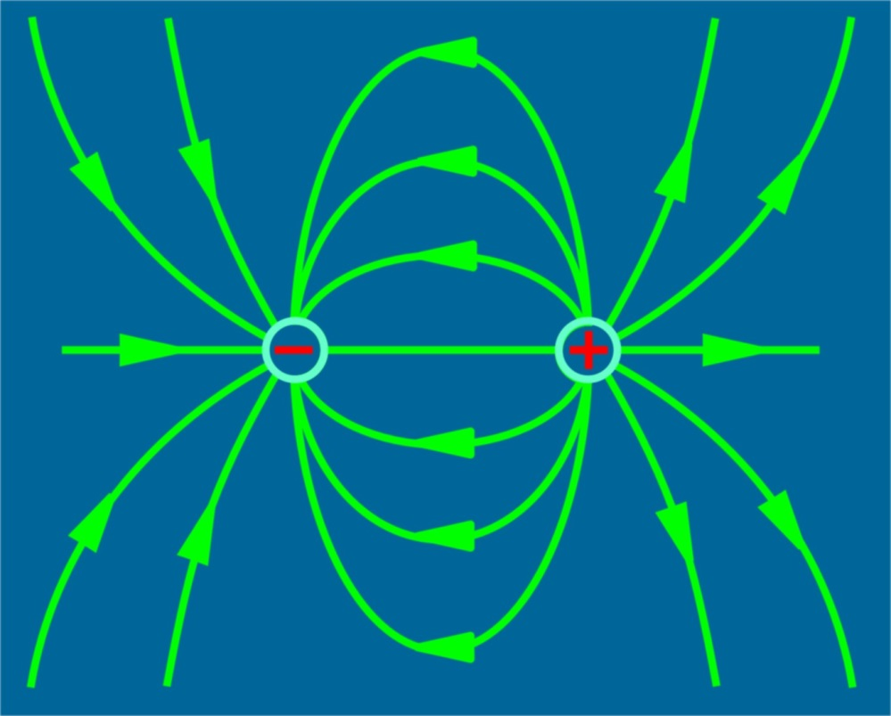
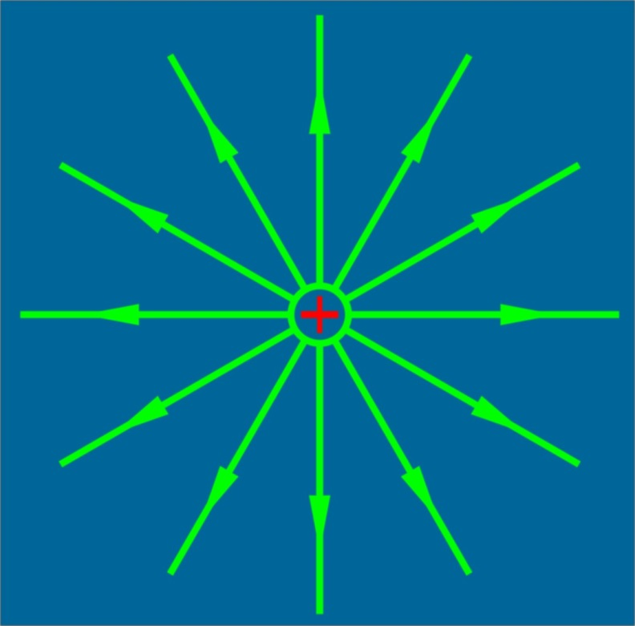
电场线与电通量
• 电场线的特点:
A
(1) 由正电荷指向负电荷或无穷远处
+q
(2) 反映电场强度的分布
电场线上每一点的切线方向反映该点的场强方向 ,电场线的疏密反映场强大小。
-q
在电场中穿过任意曲面S 的电场线条数称为穿过该面的电通量。
(3) 静电场线是非闭合曲线
(4) 电场线不相交

Slide 14
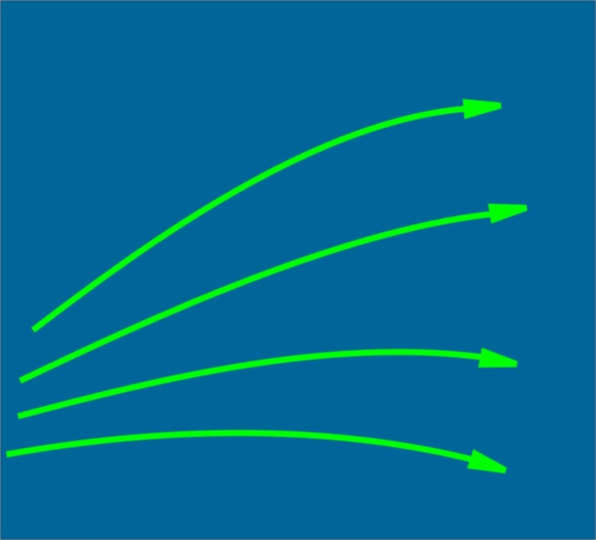
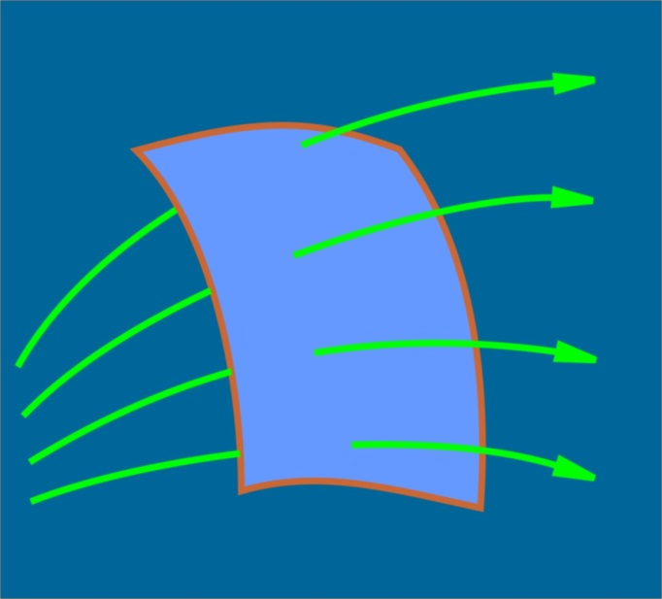
E_{n}
1. 均匀场中
θ
θ
定义
2. 非均匀场中
dS

Slide 15
高斯定理
（不连续分布的源电荷）
（连续分布的源电荷）
真空中的任何静电场中，穿过任一闭合曲面的电通量，在数值上等于该曲面内包围的电量的代数和乘以

Slide 16
例
均匀带电球面，总电量为Q，半径为R
求
电场强度分布
P
解
对球面外一点P :
+
+
R
+
取过场点 P 的同心球面为高斯面
r
+
+
Q
+
根据高斯定理
E
O
r
电场分布曲线

Slide 17
例
已知球体半径为R，带电量为q（电荷体密度为ρ）
求
均匀带电球体的电场强度分布
解
球外
r
+
+
R
r'
+
+
球内( )
E
r
O
R
电场分布曲线

Slide 18
例
已知“无限大”均匀带电平面上电荷面密度为σ
求
电场强度分布
解
电场强度分布具有面对称性
选取一个圆柱形高斯面
E_{x}
根据高斯定理有
x
O

Slide 19
例
已知无限大板电荷体密度为ρ，厚度为d
求
ρ
电场场强分布
解
选取如图的圆柱面为高斯面
S
板外：
d
板内：
x
E_{x}
S
x
O
d

Slide 20
静电场的环路定理
在静电场中，沿闭合路径移动q₀，电场力作功
b
L₁
L₂
a
环路定理

Slide 21
电势
单位正电荷自a→b 过程中电场力作的功。
• 电势差
单位正电荷自该点→“势能零点”过程中电场力作的功。
• 电势定义
q
• 点电荷的电势
r
a

Slide 22
对连续分布的带电体
电势的计算
（1） 已知电荷分布
方法
（2） 已知场强分布

Slide 23
例
均匀带电圆环半径为R，电荷线密度为λ。
求
圆环轴线上一点的电势
解
建立如图坐标系，选取电荷元 dq
dq
r
R
O
x
P

Slide 24
例
半径为R ，带电量为q 的均匀带电球体
求
带电球体的电势分布
解
根据高斯定律可得：
+
P₁
+
+
R
+
+
+
r
P
对球外一点P
对球内一点P₁

Slide 25
本课程由【蚂蚁期末】团队研发上线，需要讲义请后台回复“讲义”，感谢您的关注和支持！
《大学物理》期末四小时速成课程——恒定磁场
序号 | 考点 | 难度
1 | 电流强度
2 | 磁感应强度与毕萨定律
3 | 磁通量与高斯定理
4 | 安培环路定律
5 | 安培定理、洛伦兹力

Slide 26
电流强度(简称电流)：
（1）单位时间内通过导体中某截面的电量
即:
电流是标量，但为了电路处理方便，规定电流流向为正电荷移动方向
（2）电流密度 — 描述导体内各点的电流分布情况
电流密度大小：单位时间内通过该点附近,垂直于正电荷运动方向的单位面积的电荷
电流密度方向：该点正电荷运动方向

Slide 27
磁感应强度 ：描述磁场的力性质的物理量
磁感应强度 方向的定义：
小磁针在磁场中，其磁北极N的指向即为该处磁感应强度 的方向。
毕奥－萨伐尔定律
单位矢量
真空中的磁导率
P
大小：
I
方向：右手螺旋法则

Slide 28
取
静电场:
磁 场：
取
例如：
P

Slide 29
设指向里为z正向
1. 载流直导线的磁场
求距离载流直导线为a 处
一点P 的磁感应强度
I
I
解
l
a
l
a
P
P
根据几何关系

Slide 30
I
讨 论
(1) 无限长直导线
方向：右螺旋法则
P
(2) 任意形状直导线
2
P
I
a
1

Slide 31
2. 载流圆线圈的磁场
求轴线上一点 P 的磁感应强度
R
O
x
P
x
根据对称性
I
P
x
方向满足右手定则
各个电流元在P点的dB方向

Slide 32
讨 论
(1)
载流圆线圈的圆心处
如果由N 匝圆线圈组成
I
(2) 一段圆弧在圆心处产生的磁场
2
例如
右图中，求O 点的磁感应强度
I
1
解
O
R
3

Slide 33
例
求绕轴旋转的带电圆盘轴线上的磁场
解
r
q
x
O
P
R

Slide 34
静电场：
静电场是有源场
磁 场：
磁感线
1. 规定
(1) 方向：磁感线切线方向为磁感应强度
的方向
(2) 大小：垂直
的单位面积上穿过的磁感线条数为磁感
应强度
的大小
2. 磁感线的特征
(1) 无头无尾的闭合曲线
(2) 磁感线与电流相互套连，服从右手螺旋定则
(3) 磁感线不相交

Slide 35
通过面元的磁感线条数
—— 通过该面元的磁通量
对于有限曲面
对于闭合曲面
磁场的高斯定理
规定
磁感线穿入
因为磁感线是闭合曲线，所以
磁感线穿出
(磁场高斯定理)
—— 磁场是无源场（涡旋场）

Slide 36
静电场:
磁 场:
• 以无限长载流直导线为例
磁场的安培环路定理
• 若环路方向反向，情况如何？
环路不包围电流，则磁场环流为零
磁场的环流与环路中所包围的电流有关

Slide 37
—— 安培环路定律
恒定电流的磁场中，磁感应强度沿一闭合路径 L 的线积分等于路径 L 包围的电流强度的代数和的
倍
(1) 积分回路方向与电流方向呈右螺旋关系
满足右螺旋关系时
反之
(2) 磁场是有旋场
(3) 安培环路定理只适用于闭合的载流导线，对于任意设想的一段载流导线不成立
例如
图中载流直导线, 设
则 L 的环流为:

Slide 38
例
求无限长圆柱面电流的磁场分布。
解
系统有轴对称性，圆周上各点的 B 相同
P
时过圆柱面外P 点做一圆周
L
时在圆柱面内做一圆周
P

Slide 39
载流导体产生磁场
磁场对电流有作用
一.安培定理
大小：
安培力
方向：
由右手螺旋法则确定
任意形状载流导线在外磁场中受到的安培力
讨论
(1) 安培定理是矢量表述式
(2) 若磁场为匀强场
在匀强磁场中的闭合电流受力

Slide 40
例
在均匀磁场中放置一任意形状的导线，电流强度为I
求
此段载流导线受的磁力。
解
在电流上任取电流元
y
I
ϕ
O
L
A
x
相当于载流直导线
在匀强磁场中受的力，方向沿 y 向。

Slide 41
例
求两平行无限长直导线之间的相互作用力？
解
电流 2 处于电流 1 的磁场中
电流 2 中单位长度上受的安培力
同时，电流 1 处于电流 2 的磁场中，
电流 1 中单位长度上受的安培力

Slide 42
例
求一载流导线框在无限长直导线磁场中的受力和运动趋势
解
1
2
方向向左
3
1
3
方向向右
2
4
4
整个线圈所受的合力：
∴ 线圈向左做平动

Slide 43
洛伦兹力
• 实验结果
• 安培力与洛伦兹力的关系
安培力是大量带电粒子洛伦兹力的叠加

Slide 44
(1) 洛伦兹力始终与电荷运动方向垂直，故
对电荷不作功
(2) 在一般情况下，空间中电场和磁场同时存在
带电粒子在均匀磁场中的运动
•
情况
• 粒子回转周期与频率

Slide 45
本课程由【蚂蚁期末】团队研发上线，需要讲义请后台回复“讲义”，感谢您的关注和支持！
《大学物理》期末四小时速成课程 ——电磁感应
序号 | 考点 | 难度
1 | 电磁感应定律
2 | 感应电动势

Slide 46
电磁感应实验的结论
当穿过一个闭合导体回路所限定的面积的磁通量发生变化时，回路中就出现感应电流
变
变
产生电磁感应
电磁感应定律
感应电动势的大小与通过导体回路的磁通量的变化率成正比
负号表示感应电流总是阻止磁通量的变化 —— 楞次定律

Slide 47
设回路参考正向与 成右手螺旋关系

Slide 48
讨论
(1) 若回路是 N 匝密绕线圈
(2) 若闭合回路中电阻为R
感应电荷
例
匀强磁场中，导线可在导轨上滑动，
求
回路中感应电动势。
解
在 t 时刻

Slide 49
例
两个同心圆环，已知 r₁<<r₂,大线圈中通有电流 I ,当小圆环绕直径以 ω 转动时
求
小圆环中的感应电动势
解
大圆环在圆心处产生的磁场
通过小线圈的磁通量
感应电动势

Slide 50
例
在无限长直载流导线的磁场中，有一运动的导体线框，导体线框与载流导线共面，
求
线框中的感应电动势。
解
通过面积元的磁通量
方向是顺时针方向

Slide 51
感应电动势
两种不同机制
•
相对于实验室参照系，若磁场不变，而导体回路运动（切割磁场线）— 动生电动势
•
相对于实验室参照系，若导体回路静止，磁场随时间变化—感生电动势
一. 动生电动势
•
非静电场
•
电子受洛伦兹力
•
动生电动势
—— 非静电力

Slide 52
例
在匀强磁场 B 中，长 R 的铜棒绕其一端 O 在垂直于 B 的
平面内转动，角速度为 ω
求 棒上的电动势
解
方法一 (动生电动势):
dl
O
R
ω
方向
方法二(法拉第电磁感应定律):
在 dt 时间内导体棒切割磁场线
方向由楞次定律确定

Slide 53
二. 感生电动势
无论有无导体或导体回路，变化的磁场都将在其周围空间产生具有闭合电场线的电场，并称此为感生电场或有旋电场
感生电场力充当非静电力
感生电动势
是感生电场
闭合回路中
•
感生电场与变化磁场之间的关系

Slide 54
例
一被限制在半径为 R 的无限长圆柱内的均匀磁场 B ， B 均匀增加，B 的方向如图所示。
求 导体棒MN、CD的感生电动势
解
方法一(用感生电场计算):
方法二(用法拉第电磁感应定律):
(补逆时针回路 OCDO)

Slide 55
THE END
预祝小伙伴们期末都能高分过！

